Slide 1

МИЭМ НИУ ВШЭ им. А.Н. Тихонова
Аспирантская школа по техническим наукам
ОП «Электроника, радиотехника и системы связи»
Эффект близости в структуре сверхпроводник-хиральный магнетик
Москва, 2024

Slide 2

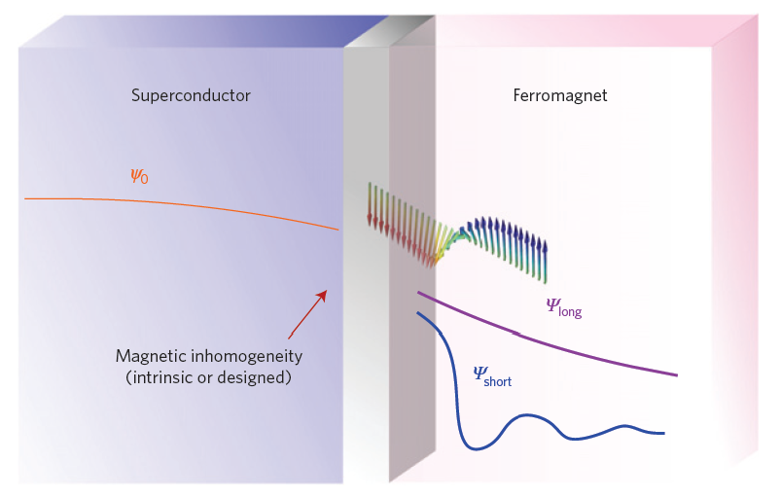
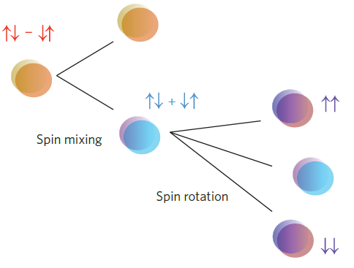
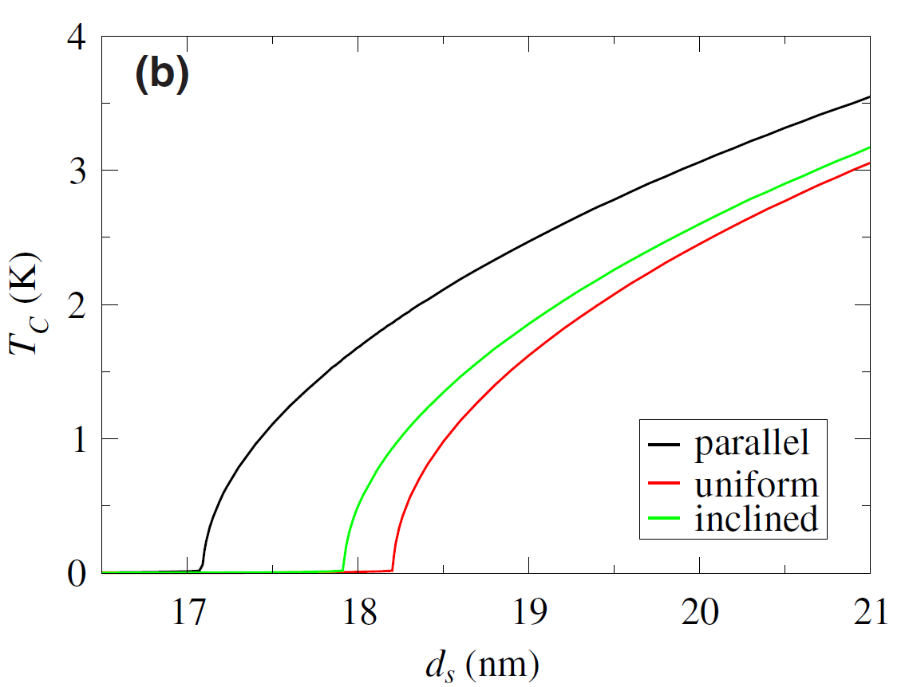
Эффект близости в SM-бислое
Поведение сверхпроводящих корреляций и их затухание внутри ферромагнетика [Linder, J., Robinson, J. Superconducting spintronics. Nature Phys 11, 307–315 (2015)]
Затухания сверхпроводящих корреляций внутри нормального металла (a) и внутри ферромагнетика (b) при эффекте близости
Зависимости критической температуры при различных конфигурациях спирального магнетика [N.G. Pugach et al. Phys. Rev. Applied 18, 054002]

Slide 3
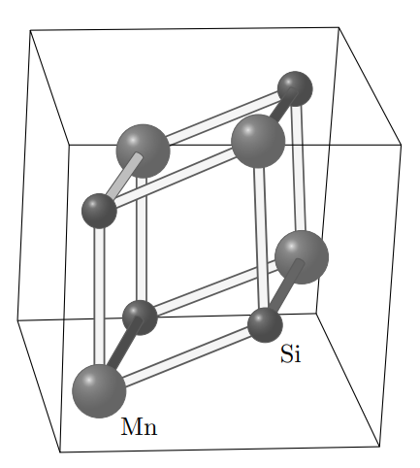
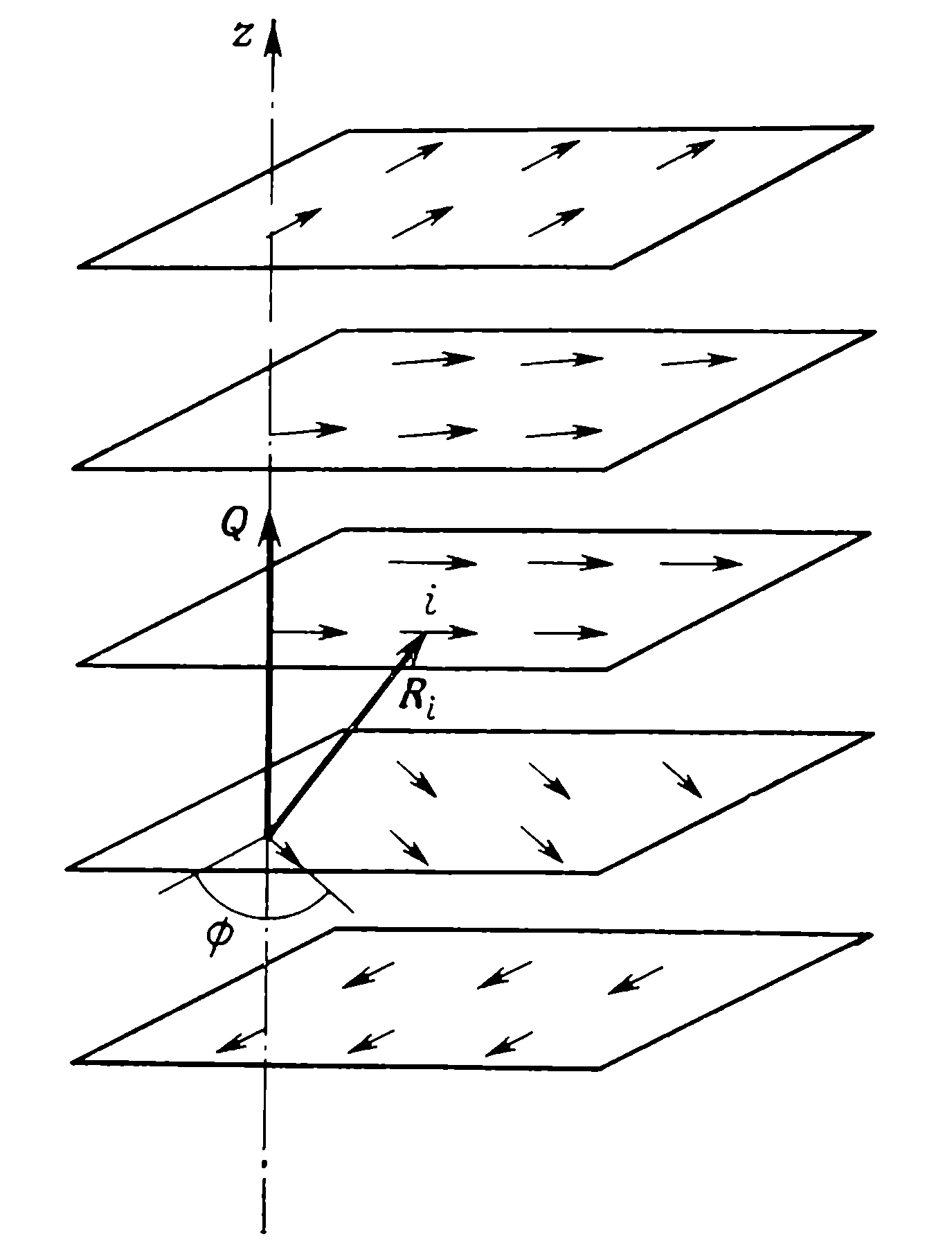
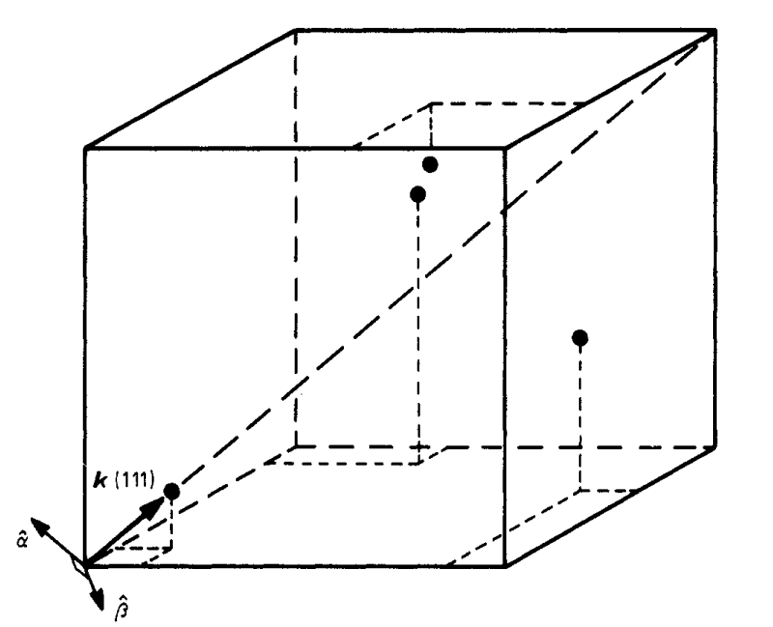
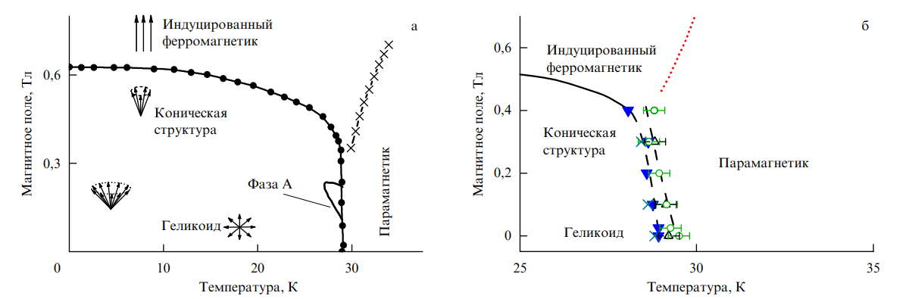
Спиральные магнетики
Кристаллическая структура MnSi
Структура элементарной ячейки MnSi
Структура геликоидального магнитного упорядочения
Фазовая диаграмма MnSi

Slide 4
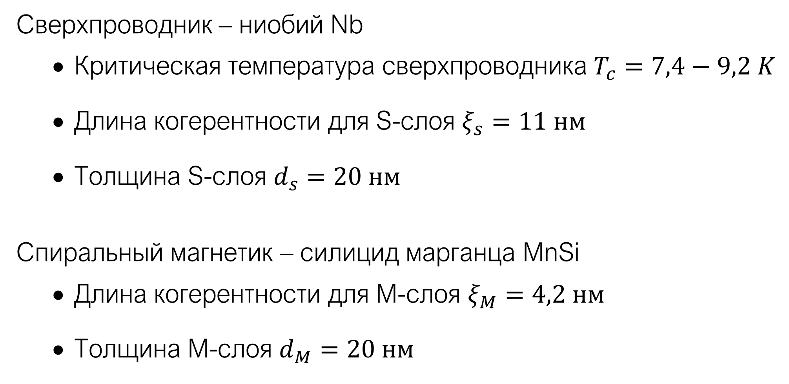
Модель исследуемой структуры
Сверхпроводник – ниобий Nb
Критическая температура сверхпроводника $T_{c}=7,4−9,2 K$
Длина когерентности для S-слоя $ξ_{s}=11 нм$
Толщина S-слоя $d_{s}=20 нм$
Спиральный магнетик – силицид марганца MnSi
Длина когерентности для M-слоя $ξ_{M}=4,2 нм$
Толщина M-слоя $d_{M}=20 нм$
Структура двухслойного SM-контакта (сверхпроводник – спиральный магнетик)
[N.G. Pugach et al. Phys. Rev. Applied 18, 054002]
Объект исследования: двухслойная плёночная структура из сверхпроводника и магнетика (SM-бислой).
Предмет исследования: эффект близости в SM-контакте и эффект спинового переключения.

Slide 5
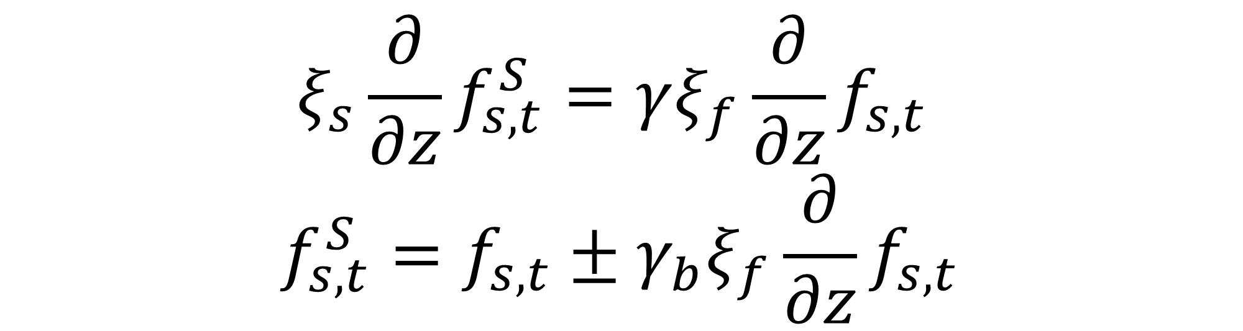
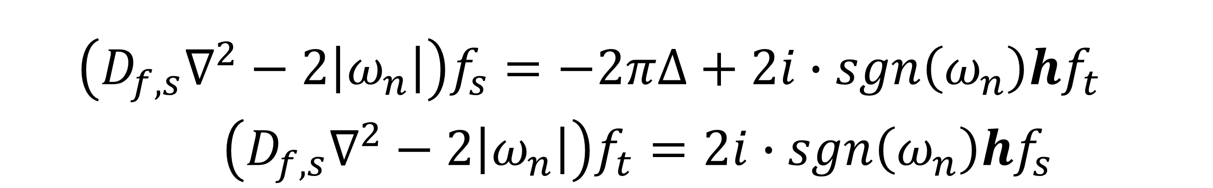
Методика исследования структуры
Транспортные линеаризованные уравнения Узаделя
$$\left(D_{f,s}∇^{2}−2\left|ω_{n}\right|\right)f_{s}=−2π∆+2i∙sgn\left(ω_{n}\right)hf_{t}$$
$\left(D_{f,s}∇^{2}−2\left|ω_{n}\right|\right)f_{t}=2i∙sgn\left(ω_{n}\right)hf_{s}$
Граничные условия Куприянова-Лукичева
$$ξ_{s}\frac{∂}{∂z}f_{s,t}^{S}=γξ_{f}\frac{∂}{∂z}f_{s,t}$$
$$f_{s,t}^{S}=f_{s,t}±γ_{b}ξ_{f}\frac{∂}{∂z}f_{s,t}$$

Slide 6
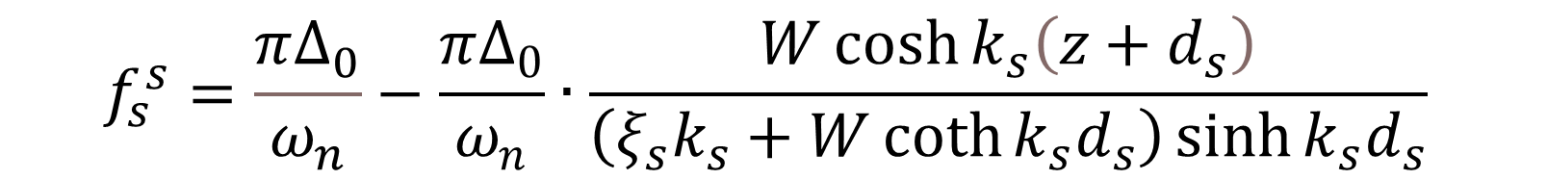
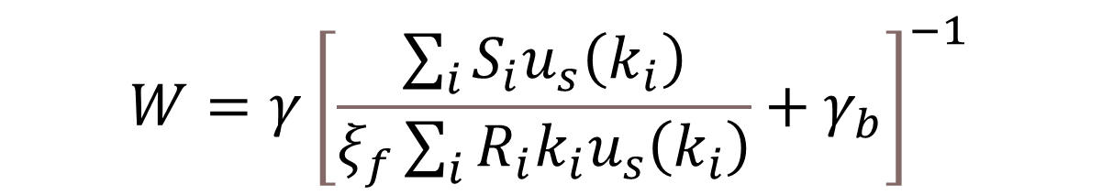

Методика исследования структуры
Характеристическое уравнение системы уравнений Узаделя
$$\left[{\left(k^{2}−k_{ω}^{2}−Q^{2}\right)}^{2}+4Q^{2}k^{2}\cos^{2}{α}\right]\left(k^{2}−k_{ω}^{2}\right)+4k_{h}^{2}\left(k^{2}−k_{ω}^{2}−Q^{2}\right)=0$$
Система уравнений для коэффициентов
Константа близости
$$\sum_{i}{\left[R_{i}\cosh\left(k_{i}d_{f}\right)−S_{i}\sinh\left(k_{i}d_{f}\right)\right]U_{0}\left(k_{i}\right)}=0$$
$$\sum_{i}{\left[R_{i}\cosh\left(k_{i}d_{f}\right)−S_{i}\sinh\left(k_{i}d_{f}\right)\right]U_{−}\left(k_{i}\right)}=0$$
$$\sum_{i}{\left[S_{i}\cosh\left(k_{i}d_{f}\right)−R_{i}\sinh\left(k_{i}d_{f}\right)\right]U_{+}\left(k_{i}\right)}=0$$
$$\sum_{i}{R_{i}V_{+}\left(k_{i}\right)+S_{i}U_{+}\left(k_{i}\right)ξ_{f}γ_{c}^{′}}=0$$
$$\sum_{i}{S_{i}V_{−}\left(k_{i}\right)+R_{i}U_{−}\left(k_{i}\right)ξ_{f}γ_{c}^{′}}=0$$
$$W=γ{\left[\frac{\sum_{i}{S_{i}u_{s}\left(k_{i}\right)}}{ξ_{f}\sum_{i}{R_{i}{k_{i}u}_{s}\left(k_{i}\right)}}+γ_{b}\right]}^{−1}$$
Аномальные функции Грина
$$f_{s}^{s}=\frac{π∆_{0}}{ω_{n}}−\frac{π∆_{0}}{ω_{n}}∙\frac{W\cosh{k_{s}\left(z+d_{s}\right)}}{\left(ξ_{s}k_{s}+W\coth{k_{s}d_{s}}\right)\sinh{k_{s}d_{s}}}$$

Slide 7
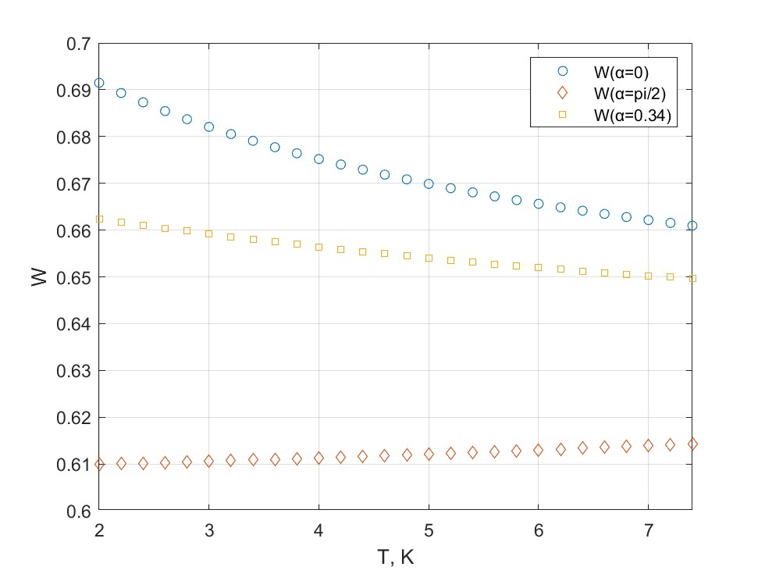
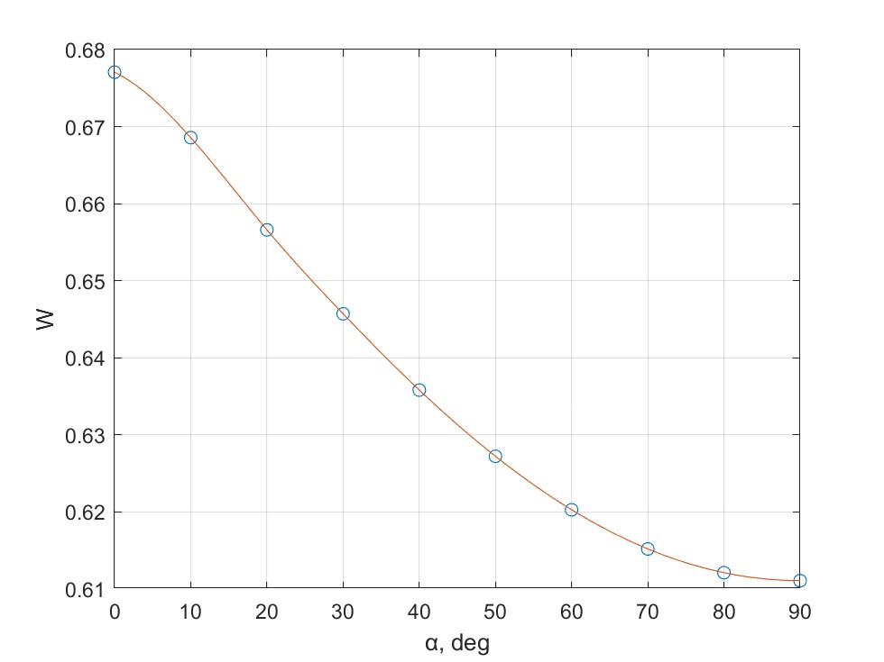
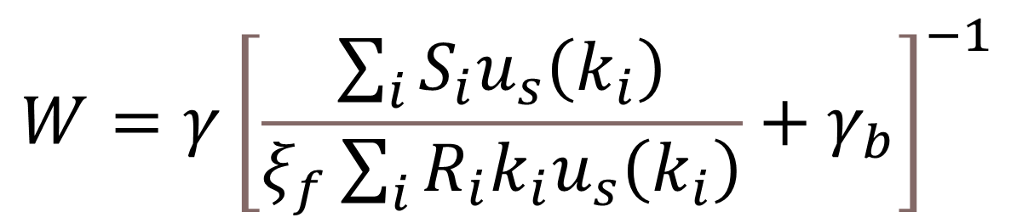
Расчёт константы близости
Константа близости
$$W=γ{\left[\frac{\sum_{i}{S_{i}u_{s}\left(k_{i}\right)}}{ξ_{f}\sum_{i}{R_{i}{k_{i}u}_{s}\left(k_{i}\right)}}+γ_{b}\right]}^{−1}$$
Зависимость константы близости от:
а) температуры;
б) угла наклона магнитной спирали
а.
б.

Slide 8
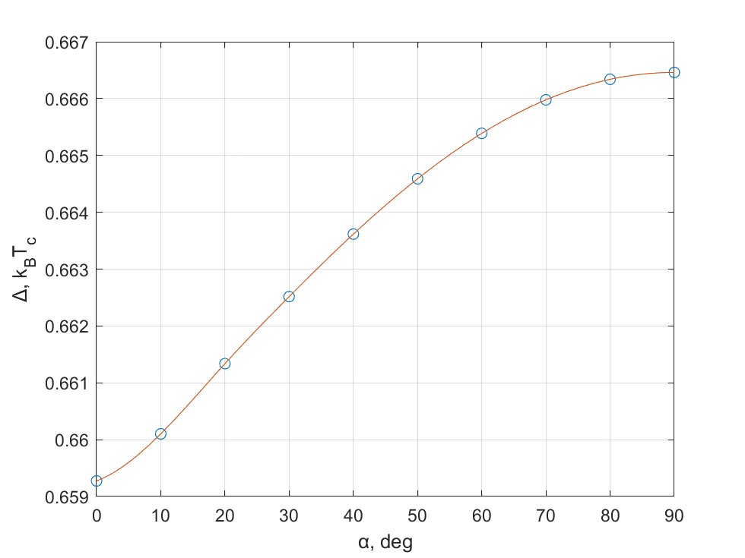
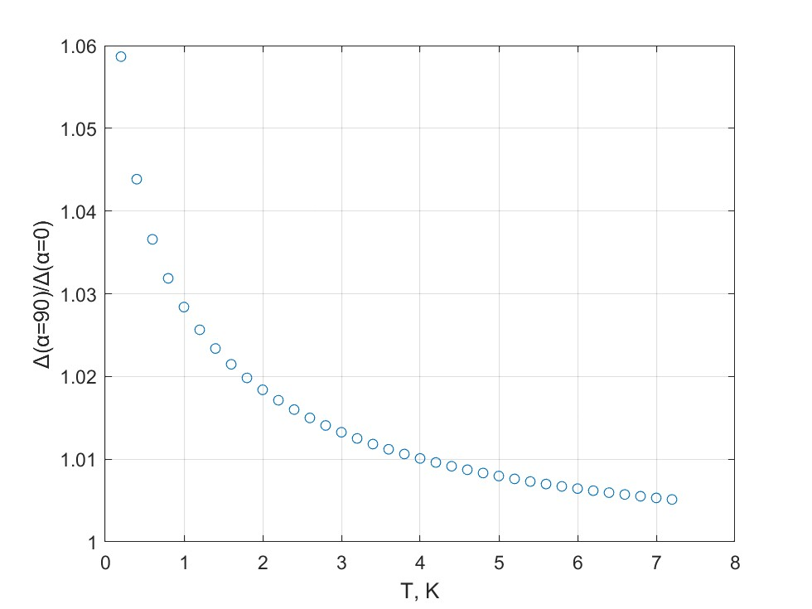
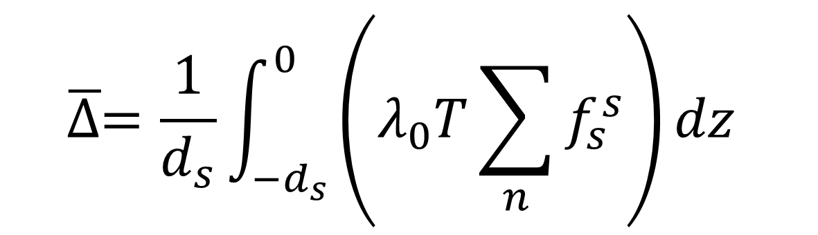
Расчёт величины энергетической щели
Энергетическая щель
$$\overline{∆}=\frac{1}{d_{s}}\int_{−d_{s}}^{0}{\left(λ_{0}T\sum_{n}{f_{s}^{s}}\right)dz}$$
Зависимость величины энергетической щели от:
а) угла наклона магнитной спирали;
б) температуры
а.
б.

Slide 9
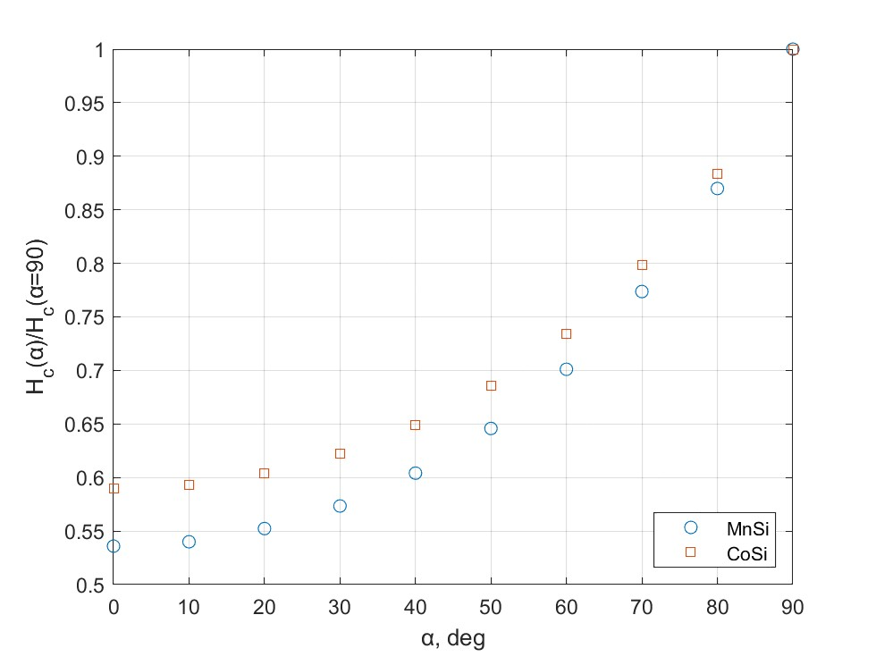
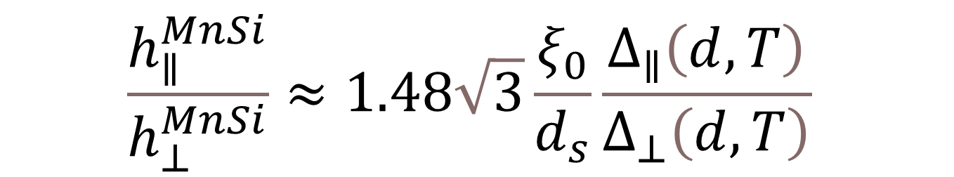
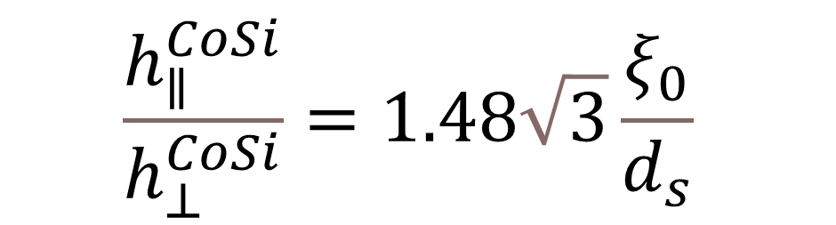
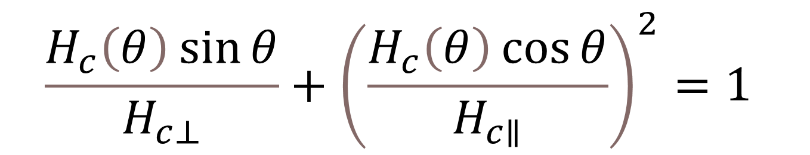
Угловая зависимость критического поля
$$\frac{H_{c}\left(θ\right)\sin{θ}}{H_{c⊥}}+{\left(\frac{H_{c}\left(θ\right)\cos{θ}}{H_{c∥}}\right)}^{2}=1$$
$$\frac{h_{∥}^{CoSi}}{h_{⊥}^{CoSi}}=1.48\sqrt{3}\frac{ξ_{0}}{d_{s}}$$
$$\frac{h_{∥}^{MnSi}}{h_{⊥}^{MnSi}}≈1.48\sqrt{3}\frac{ξ_{0}}{d_{s}}\frac{∆_{∥}\left(d,T\right)}{∆_{⊥}\left(d,T\right)}$$

Slide 10
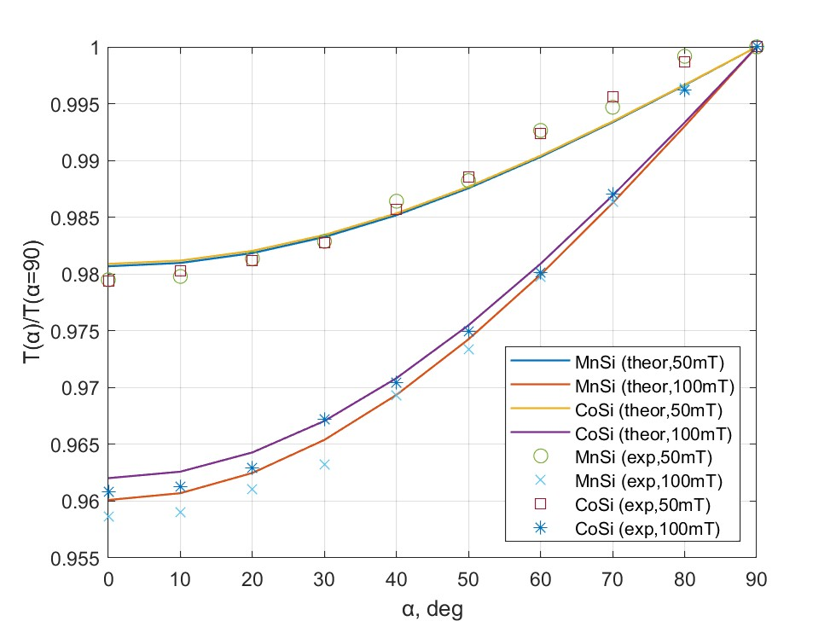
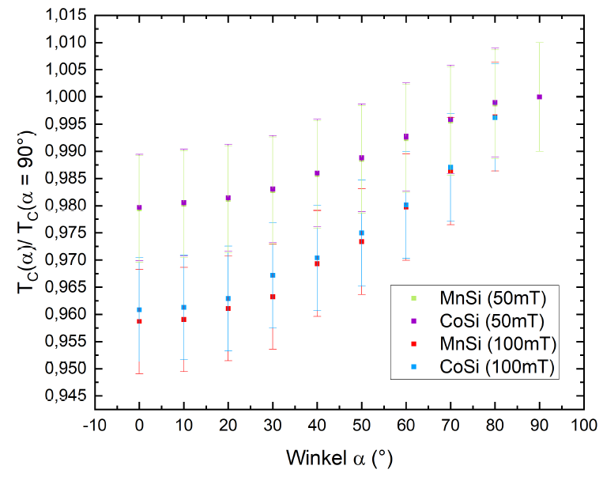
Угловая зависимость критической температуры
$$T_{с}=T_{cb}\left(1−H_{ext}\sin{θ}h_{⊥}^{−1}−H_{ext}^{2}\cos^{2}{θ}h_{∥}^{−2}\right)$$

Slide 11
Литература по теме исследования
Сверхпроводниковая спинтроника
J. Linder, J.W.A. Robinson. Nature Phys. 11, 307 (2015).
M. Eschrig. Rep. Prog. Phys. 78, 104501 (2015).
Методика исследования
Tinkham M. Effect of Fluxoid Quantization on Transitions of Superconducting Films, Phys. Rev. 129, 2413 (1963)
De Gennes, P.G. (1999). Superconductivity Of Metals And Alloys (1st ed.). CRC Press.
Абрикосов А.А. Основы теории металлов: Учеб. пособие / Под. ред. Фальковского Л.А. – 2-е изд., доп. и испр. – М.: ФИЗМАТЛИТ, 2010. – 600 с.
Сверхпроводниковые спин-вентили
N.G. Pugach, M.O. Safonchik, V.I. Belotelov, T. Ziman, and T. Champel Phys. Rev. Applied 18, 054002 (2021)
T. Champel and M. Eschrig, Phys. Rev. B 72, 054523 (2005).

Slide 12
МИЭМ НИУ ВШЭ им. А.Н. Тихонова
Спасибо за внимание

